Slide 1
Desequilibrios de material · Bloque 3: Desequilibrios materiales
Lección 14
Sacrificios de calidad: defensa y contrajuego
2 partidas y ejemplos · 8 momentos clave
Ajedrez Integral · Oscar Angulo Cubero

Slide 2
Objetivo de la lección
Reconocer el sacrificio de calidad como recurso defensivo y como manera de liquidar hacia un final favorable.
Idea guía: Entregar la calidad a tiempo elimina la pieza más activa del rival y cambia el carácter de la lucha.
Desequilibrios de material · Lección 14 · Ajedrez Integral

Slide 3
Teoría (1/3)
Esta lección cierra el bloque de sacrificios de calidad mirándolos desde un ángulo distinto: no como arma de ataque sino como recurso defensivo, capaz de transformar una posición incómoda en un final favorable o de eliminar de un plumazo a la pieza rival más peligrosa. Entregar calidad para defender suena contraintuitivo, pero cuando se elige el momento correcto puede ser la decisión más práctica de toda la partida.
El primer uso defensivo es la transición: si el medio juego se ha vuelto complicado o peligroso, sacrificar la calidad puede servir para simplificar directamente hacia un final de pieza menor contra pieza menor donde la evaluación es mucho más clara y, con las piezas adecuadas de cada lado, incluso favorable para quien acaba de entregar material. El segundo uso defensivo es eliminar a la pieza más activa del rival: si esa pieza es la que genera todas las amenazas concretas, entregar la calidad para deshacerse de ella puede dejar al rival sin ningún plan, aun con material de más.
Desequilibrios de material · Lección 14 · Ajedrez Integral

Slide 4
Teoría (2/3)
Para que estos sacrificios funcionen, la posición resultante necesita carecer de debilidades claras que las torres rivales puedan atacar: una estructura de peones sólida y sin blancos fáciles convierte a la torre de más en una pieza sin objetivos concretos. El bando con la calidad de más, por su parte, debe buscar activamente crear esas debilidades (por ejemplo con avances de peones bien calculados) antes de que el rival termine de consolidar su posición sin ellas.
El error más común de quien podría sacrificar defensivamente es aferrarse al material en una posición ya comprometida, prolongando una agonía que un sacrificio oportuno hubiera evitado. El error más común de quien recibe la calidad es apresurar el ataque antes de haber creado debilidades reales, permitiendo que el rival consolide una fortaleza con muy poco material.
Desequilibrios de material · Lección 14 · Ajedrez Integral

Slide 5
Teoría (3/3)
Pelletier–Kurmann muestra el primer uso a la perfección: un sacrificio de calidad transforma una posición de medio juego compleja en un final claro de caballo contra alfil, donde la evaluación (y el plan a seguir) se vuelven mucho más sencillos de manejar. Matlakov–Carlsen ilustra el segundo uso: gracias a una estructura de peones sólida y sin debilidades para las torres rivales, Carlsen encuentra compensación más que suficiente por la calidad perdida, convirtiendo el sacrificio en un recurso defensivo ejemplar.
Desequilibrios de material · Lección 14 · Ajedrez Integral

Slide 6
Reglas para recordar
• Considerá el sacrificio de calidad como recurso defensivo, no sólo como arma de ataque.
• Úsalo para simplificar hacia un final de pieza menor más claro cuando el medio juego se complique.
• Entrega la calidad para eliminar a la pieza rival más activa si esa pieza sostiene todas las amenazas.
• Verifica que tu posición resultante no tenga debilidades claras que las torres rivales puedan atacar.
• No te aferres al material en una posición comprometida: un sacrificio a tiempo puede evitar una agonía larga.
Desequilibrios de material · Lección 14 · Ajedrez Integral

Slide 7
Yannick Pelletier – Oliver Kurmann (Flims 2016) 1-0
En una estructura cerrada de India de Rey de Tipo II, Pelletier logra una ligera ventaja posicional gracias al cambio favorable de alfiles de casillas claras, pero le faltan columnas abiertas para explotarla. La solución llega con 27.h5!, que invita a las negras a aceptar el peón, y el elegante 28.Txh5!, un sacrificio de calidad natural cuyo único propósito es abrirle al caballo blanco el camino hacia la casilla f5. En apenas cinco jugadas, la posición se transforma de un medio juego complejo en un final de caballo contra alfil claramente ganado, con el caballo dominando las casillas claras (b5, e4, e6) mientras el alfil negro queda como espectador. La partida ilustra cómo un sacrificio de calidad puede usarse como herramienta de transición, para convertir una ventaja difusa en un desequilibrio de piezas menores mucho más fácil de manejar.
• Un sacrificio de calidad puede servir como puente entre un medio juego complejo y un final técnico claramente favorable: no todo sacrificio busca mantenerse en fase de ataque.
• Cuando tu ventaja consiste en el control de un complejo de casillas de un color, entregar la calidad para instalar definitivamente una pieza menor en ese complejo puede ser la forma más directa de convertirla.
• Los finales de caballo contra alfil de 'mal color' (donde el alfil no puede influir en las casillas dominadas por el caballo) suelen ser mucho más sencillos de ganar de lo que sugiere el material sobre el tablero.
Desequilibrios de material · Lección 14 · Ajedrez Integral

Slide 8
Planilla: Yannick Pelletier – Oliver Kurmann
1.Cf3 1…Cf6 2.c4 2…b6 3.d4 3…e6 4.g3 4…Ab7 5.Ag2 5…Ae7 6.Cc3 6…Ce4 7.Ad2 7…Af6 8.Dc2 8…Cxd2 9.Dxd2 9…O-O 10.O-O 10…d6 11.Tad1 11…Cd7 12.Dc2 12…g6 13.Tfe1 13…Ag7 14.e4 14…a6 15.h4 15…De7 16.a3 16…c5 17.d5 17…e5 18.Ah3 18…Tfb8 19.a4 19…Ac8 20.Rg2 20…Cf6 21.Axc8 21…Txc8 22.Ta1 22…Tab8 23.De2 23…Dd7 24.Teb1!? 24…a5?! 25.Cb5 25…Tf8 26.Th1 26…Tbd8 27.h5! 27…Cxh5?! 28.Txh5! 28…gxh5 29.Ch4 29…f5 30.Cxf5 30…Txf5 31.exf5 31…Dxf5 32.Th1 32…Td7 33.Txh5 33…Dg6 34.Th4 34…h6 35.Cc3 35…Rh7 36.Ce4 36…Af8 37.Df3 1-0
Desequilibrios de material · Lección 14 · Ajedrez Integral

Slide 9
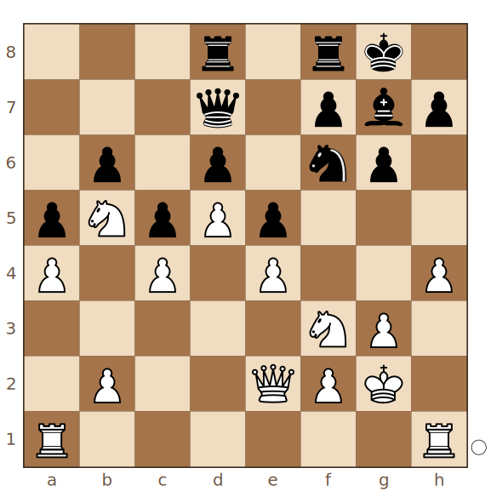
Yannick Pelletier – Oliver Kurmann · momento clave 1/5
Las blancas tienen una ligera ventaja posicional pero carecen de líneas abiertas. ¿Qué avance de peón en el flanco de rey presiona a las negras e invita, si aceptan capturar, a un fuerte sacrificio de calidad?
Juegan blancas
Pista: Piensa en avanzar el peón h, ofreciendo un peón al alcance del caballo negro.
Solución: 27.h5!
27.h5! es el momento clave: presiona el flanco de rey e invita a las negras a aceptar el peón, abriendo la puerta a un sacrificio de calidad que le dará al caballo blanco acceso a f5.
Desequilibrios de material · Lección 14 · Ajedrez Integral

Slide 10
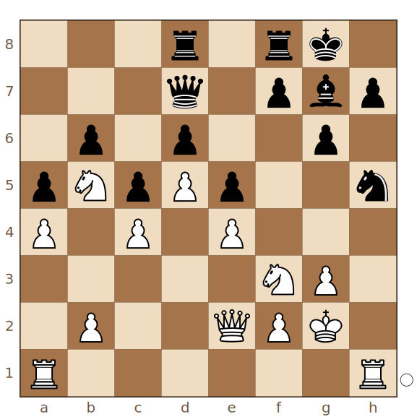
Yannick Pelletier – Oliver Kurmann · momento clave 2/5
Las negras acaban de capturar el peón h5 con el caballo. ¿Qué sacrificio de calidad, completamente natural, le abre al caballo blanco el camino hacia la casilla f5?
Juegan blancas
Pista: Piensa en capturar el caballo de h5 con la torre, entregando calidad a cambio de una casilla dominante para el caballo.
Solución: 28.Txh5!
28.Txh5! es un sacrificio de calidad natural: la calidad es un precio pequeño a cambio de que el caballo obtenga acceso libre a la casilla f5, un punto dominante en la posición.
Desequilibrios de material · Lección 14 · Ajedrez Integral

Slide 11
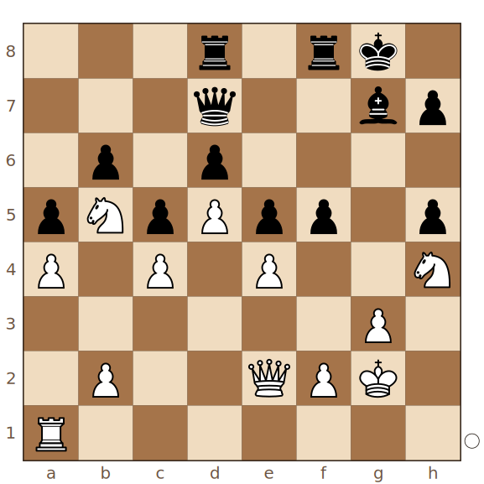
Yannick Pelletier – Oliver Kurmann · momento clave 3/5
¿Qué captura de caballo, tras la respuesta negra ...f5, corona el plan iniciado con el sacrificio de calidad?
Juegan blancas
Pista: Piensa en capturar el peón f5 con el caballo, llegando por fin a la casilla soñada.
Solución: 30.Cxf5
30.Cxf5 corona el plan: el caballo llega por fin a f5, y aunque las negras recuperan la calidad de inmediato, queda una posición de caballo contra alfil claramente favorable para las blancas.
Desequilibrios de material · Lección 14 · Ajedrez Integral

Slide 12
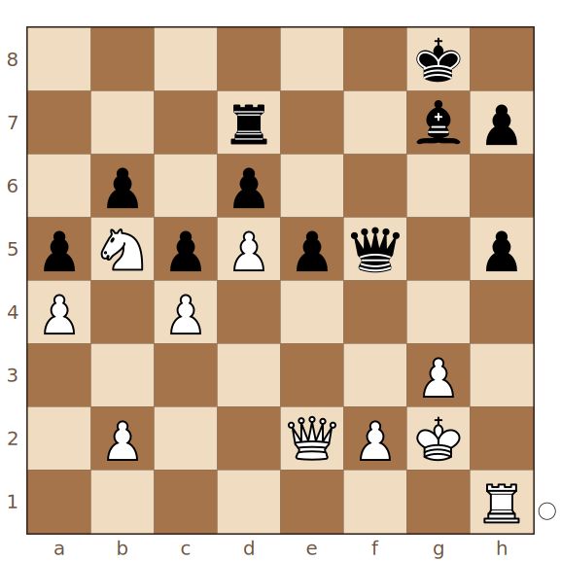
Yannick Pelletier – Oliver Kurmann · momento clave 4/5
¿Qué captura de torre recupera el peón invertido en la operación, consolidando la ventaja técnica del final de caballo contra alfil?
Juegan blancas
Pista: Piensa en capturar el peón h5 con la torre, recuperando el material sacrificado varias jugadas atrás.
Solución: 33.Txh5
33.Txh5 recupera el peón invertido, dejando a las blancas con una clara ventaja técnica en el final de caballo contra alfil, con el caballo dominando las casillas claras.
Desequilibrios de material · Lección 14 · Ajedrez Integral

Slide 13
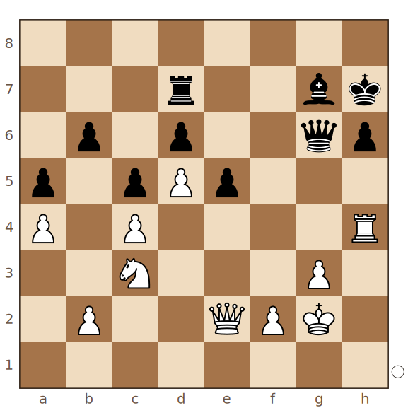
Yannick Pelletier – Oliver Kurmann · momento clave 5/5
¿Qué salto de caballo, completando su larga maniobra, se instala en una casilla central dominante y prepara la invasión decisiva con la dama?
Juegan blancas
Pista: Piensa en saltar el caballo hacia el centro, a una casilla clara fuertemente protegida.
Solución: 36.Ce4
36.Ce4 corona la maniobra del caballo: se instala en una casilla dominante y prepara Df3 con ideas de Rg4, dejando a las negras sin ninguna defensa razonable.
Desequilibrios de material · Lección 14 · Ajedrez Integral

Slide 14
Qué nos deja esta partida
• Un sacrificio de calidad puede servir como puente entre un medio juego complejo y un final técnico claramente favorable: no todo sacrificio busca mantenerse en fase de ataque.
• Cuando tu ventaja consiste en el control de un complejo de casillas de un color, entregar la calidad para instalar definitivamente una pieza menor en ese complejo puede ser la forma más directa de convertirla.
• Los finales de caballo contra alfil de 'mal color' (donde el alfil no puede influir en las casillas dominadas por el caballo) suelen ser mucho más sencillos de ganar de lo que sugiere el material sobre el tablero.
Desequilibrios de material · Lección 14 · Ajedrez Integral

Slide 15
Maxim Matlakov – Magnus Carlsen (Moscow (blitz) 2019) 0-1
En este ejemplo breve, Matlakov gana la calidad con 24.Ag7?/25.Axf8, pero la jugada resulta ser un error posicional: sin quererlo, entrega a Carlsen un peón pasado en la columna a y un fuerte alfil de fianchetto que juntos forman una compensación más que suficiente. Mientras las torres blancas carecen de columnas o puntos de entrada claros (b7 y d7 están cubiertos), el peón negro avanza sin freno hasta casi coronar. La jugada intermedia 34...Te7! aparta al alfil blanco de la única diagonal que podría generarle contrajuego, y la partida termina con las negras ganando material adicional. Es un buen ejemplo de cómo ganar la calidad no garantiza ninguna ventaja si la posición resultante carece de un plan claro para el bando materialmente superior.
• Ganar la calidad no siempre es bueno: si a cambio tu rival obtiene un peón pasado avanzado y una pieza fuerte que lo apoya, puedes terminar peor que antes de capturar.
• Un peón pasado avanzado, combinado con un alfil de largo alcance, puede ser compensación completa por una calidad cuando el bando con ventaja material no tiene columnas abiertas para sus torres.
• Antes de intentar una jugada intermedia o una maniobra defensiva, revisa si el rival tiene un recurso que aparte a tu pieza clave de su diagonal o columna de trabajo, como ocurre con 34...Te7!.
Desequilibrios de material · Lección 14 · Ajedrez Integral

Slide 16
Planilla: Maxim Matlakov – Magnus Carlsen
22…Ca4!? 23.Ae5 23…Tf8 24.Ag7? 24…Cc5 25.Axf8 25…Axf8 26.Ag4 26…a5 27.f4 27…a4 28.f5? 28…a3 29.Ta1 29…Ce4! 30.fxg6 30…hxg6 31.Ae6? 31…Ag7 32.Ta2 32…Cc3 33.Tc2 33…a2 34.Ta1 34…Re7! 35.Ag4 35…Ce2+ 36.Axe2 36…Axa1 0-1
Desequilibrios de material · Lección 14 · Ajedrez Integral

Slide 17
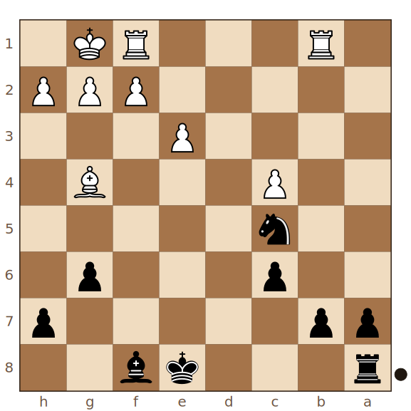
Maxim Matlakov – Magnus Carlsen · momento clave 1/3
Las blancas acaban de ganar la calidad, pero las negras tienen sus piezas coordinadas y las torres blancas no tienen puntos de entrada claros. ¿Qué avance de peón, junto al alfil en g7, forma un equipo compensatorio formidable?
Juegan negras
Pista: Piensa en avanzar el peón a, apoyado por el alfil de fianchetto, hacia el flanco de dama.
Solución: 26…a5
26...a5 comienza el avance del peón pasado, que junto al alfil g7 le da a las negras compensación más que suficiente por la calidad, ya que las torres blancas no tienen entradas claras (b7 y d7 están cubiertas).
Desequilibrios de material · Lección 14 · Ajedrez Integral

Slide 18
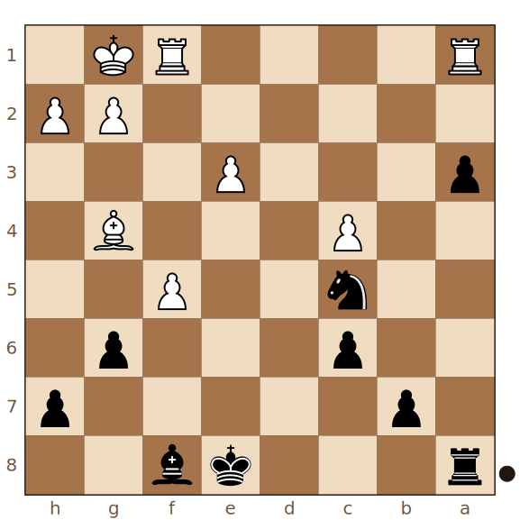
Maxim Matlakov – Magnus Carlsen · momento clave 2/3
¿Qué salto de caballo ya lucha directamente por la ventaja, preparando ...Ag7 sin que las blancas puedan responder con f5-f6?
Juegan negras
Pista: Piensa en saltar el caballo hacia el centro, hacia una casilla desde donde controle f6 y apoye el reagrupamiento del alfil.
Solución: 29…Ce4!
29...Ce4! prepara ...Ag7 impidiendo la respuesta f5-f6 de las blancas, y ya busca activamente la ventaja en lugar de conformarse con la igualdad.
Desequilibrios de material · Lección 14 · Ajedrez Integral

Slide 19
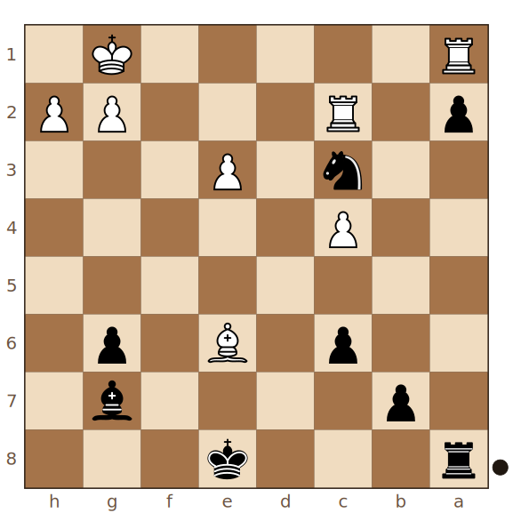
Maxim Matlakov – Magnus Carlsen · momento clave 3/3
El alfil blanco en e6 controla la diagonal a2-g8, la única fuente de contrajuego blanco. ¿Qué jugada de torre lo aparta de esa diagonal?
Juegan negras
Pista: Piensa en una jugada de torre a lo largo de la séptima fila que ataque directamente al alfil.
Solución: 34…Te7!
34...Te7! aparta al alfil de la diagonal a2-g8, eliminando la única posibilidad de contrajuego blanco y dejando el camino libre para el peón a2.
Desequilibrios de material · Lección 14 · Ajedrez Integral

Slide 20
Qué nos deja esta partida
• Ganar la calidad no siempre es bueno: si a cambio tu rival obtiene un peón pasado avanzado y una pieza fuerte que lo apoya, puedes terminar peor que antes de capturar.
• Un peón pasado avanzado, combinado con un alfil de largo alcance, puede ser compensación completa por una calidad cuando el bando con ventaja material no tiene columnas abiertas para sus torres.
• Antes de intentar una jugada intermedia o una maniobra defensiva, revisa si el rival tiene un recurso que aparte a tu pieza clave de su diagonal o columna de trabajo, como ocurre con 34...Te7!.
Desequilibrios de material · Lección 14 · Ajedrez Integral

Slide 21
Para practicar
Juega contra el motor la posición de Pelletier–Kurmann antes del sacrificio de calidad y compará tu evaluación con la decisión real de la partida. Después revisa Matlakov–Carlsen señalando en qué consiste exactamente la solidez estructural que impide a las torres blancas encontrar objetivos claros.
En la página del curso puedes recorrer cada partida con los comentarios, adivinar las jugadas clave en el tablero y continuar cualquier posición contra el motor (Stockfish). La hoja de ejercicios en PDF reúne los momentos clave de esta lección para resolver sin tablero.
• Primero recorre la partida completa leyendo los comentarios.
• Después haz el modo "adivinar las jugadas clave" hasta acertar todas.
• Por último responde el cuestionario y anota con tus palabras las reglas de la lección.
Desequilibrios de material · Lección 14 · Ajedrez Integral

